Slide 1
Geografické informační systémy
Proces zpracování geodat

Slide 2
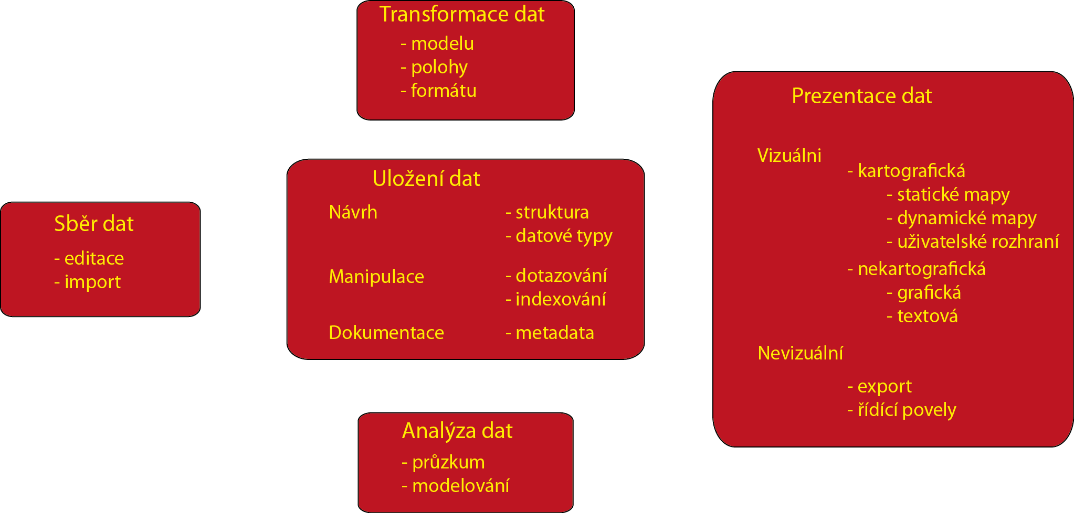
Gis schéma

Slide 3
Geodata
Neprostorová složka (tzv. Atributy)
  Čísla – kvantitativní hodnoty
  Řetězce znaků – kvalitativní hodnoty
  Datum – časové určení
  Komplementární atributy – linky, videa, dokumenty …
Prostorová složka (tzv. Geometrie)
  tvar
  poloha
  topologie

Slide 4
Tvar
Dvě chápání prostoru
  Jev –> jeho vymezení -> hranice -> objekty
    Kartografický model reality
      Bod, Linie, Plocha
    Uspořádaný soubor souřadnic (vektor)
  Prostor -> jeho rozdělení -> jaký jev je přítomen v dílu
    Vzorkování
    Různé druhy členění podle charakteru buněk
      Pravidelnost, komplexita
    Matice hodnot – u pravidelného a jednoduchého členění

Slide 5
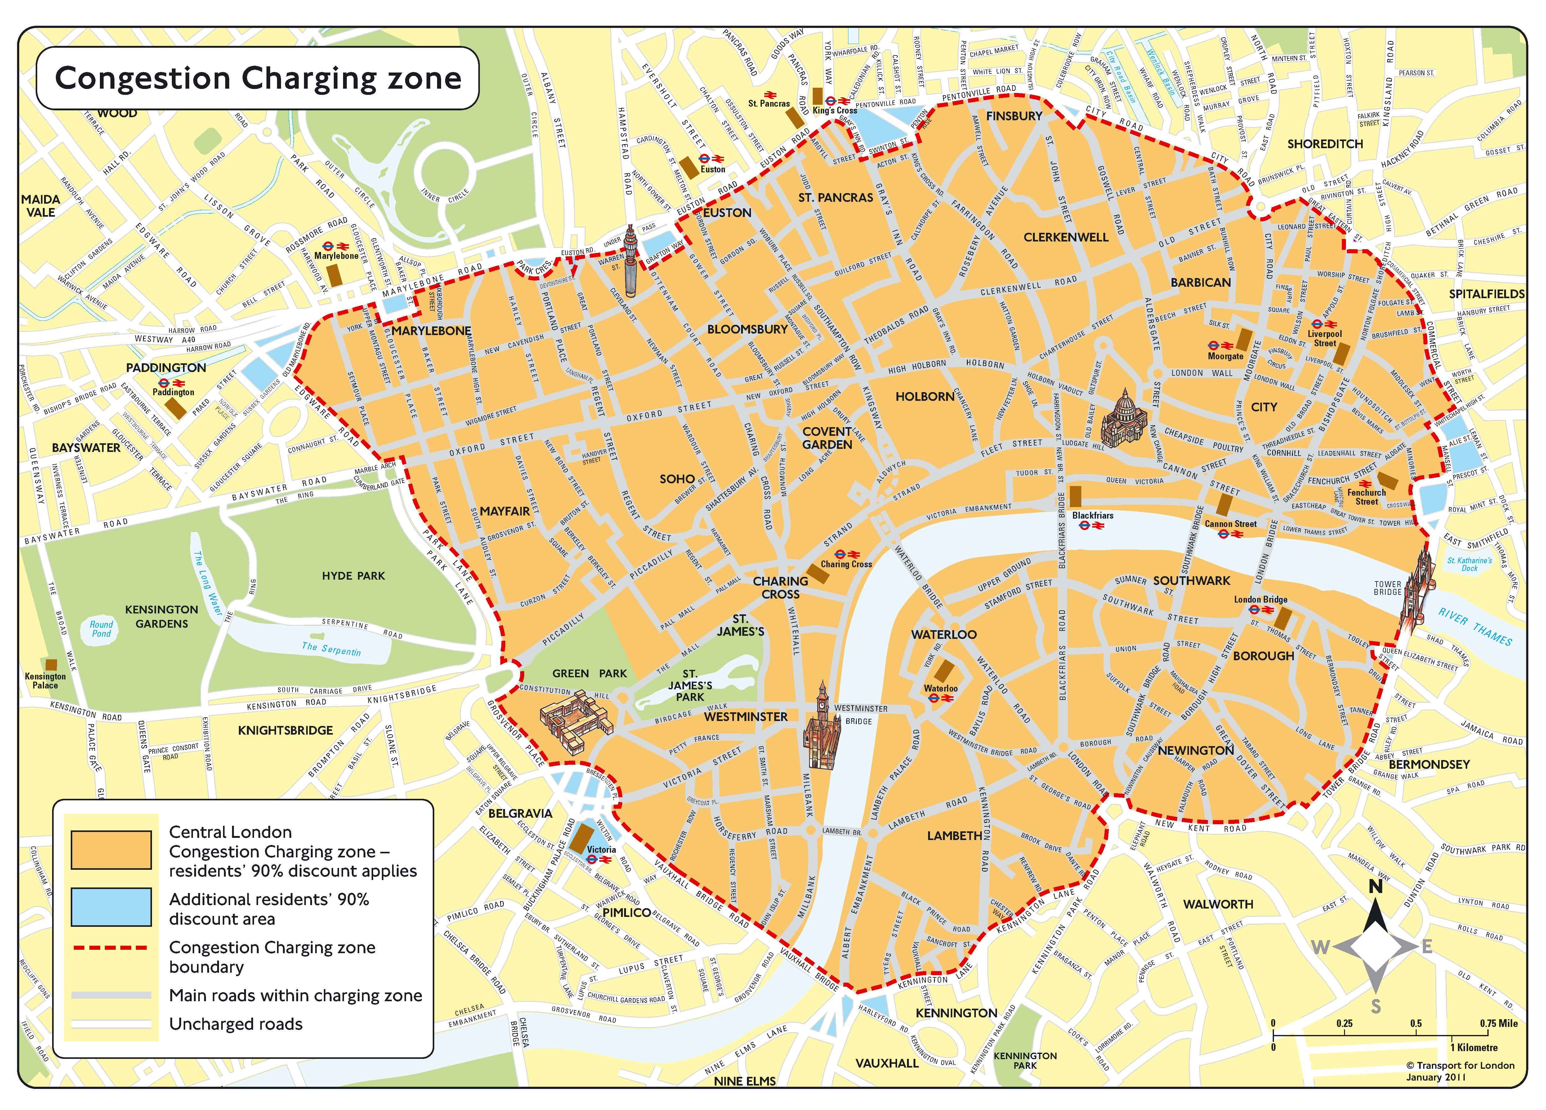

Slide 6
Členění – arbitrární nebo funkční
Lattice pravidelné body
Grid pravidelné čtverce
Hexagony pravidelné geometrické tvary
Quadtree nepravidelné čtverce
Triangulace nepravidelné geometrické tvary
Voronoi nepravidelné jednoduché tvary
Coverage nepravidelné složité tvary

Slide 7
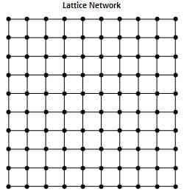
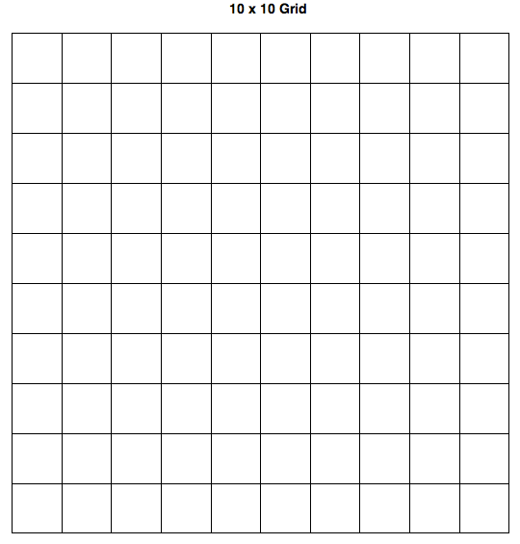
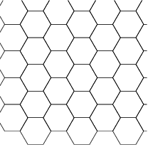
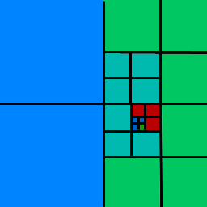
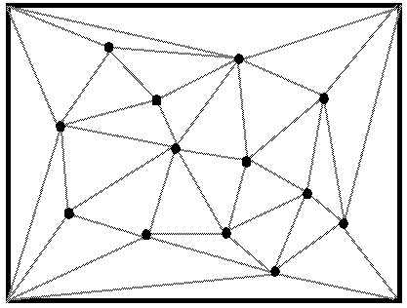
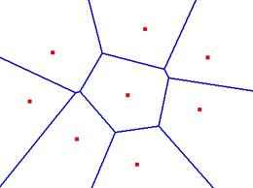

Slide 8
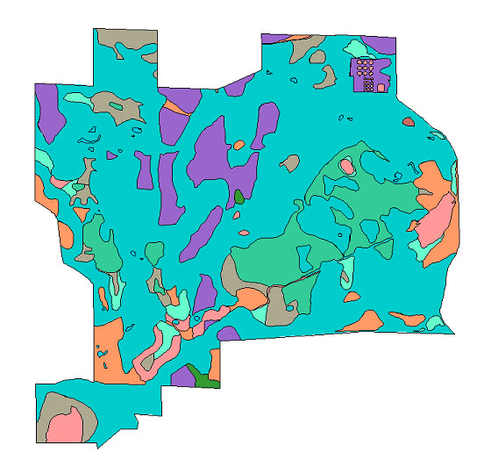

Slide 9
Poloha
Přímá
  Souřadnice
    3D, sférické (geografické), planární
    Geoid, elipsoid, koule, projekce, souřadnicový systém (počátek, kvadrant, jednotky)
    Výškový systém
Nepřímá
  Reference
    Událost (64 km dálnice D1 směrem do Brna)
    Adresa (PSČ, administrativní jednotka)

Slide 10
Geodetická reference
Elipsoid – aproximace geoidu
  Bessel – astro-geodeticky
  WGS84, ETRS89 – gps
Projekce
  Plochojevná, úhlojevná, “délkojevná”, vyrovnávací
  Geografická aka Plate Carré, UTM, Lambert, JTSK
Pásma – omezení velikosti souřadnic, případně zkreslení
Výška – elipsoidická, od ideální mořské hladiny
Jednotky – metry,stupně, sáhy …

Slide 11
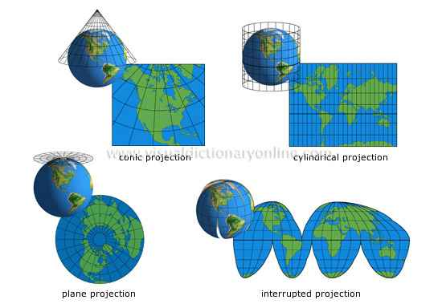

Slide 12
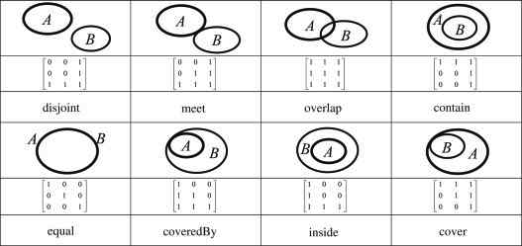
Topologie
Elementární prostorové vztahy objektů
Vnitřek, hranice, vnějšek – 9 kombinací

Slide 13
Základní geodatové modely
Image – pixel, neklasifikovaný
Grid - pixel, klasifikovaný
TIN - jednoznačná Delaunay triangulace, 2.5D
Topologicko vektorový model
  - vrstvený (pizza) nebo dynamicky segmentovaný
  - linie a hranice ploch tvoří planární graf > topologie
Spaghetti model - vektory, bez topologie

